Slide 1

Міністерство освіти і науки України
Одеський національний технологічний університет
Навчально-науковий інститут харчових технологій ім. М.О. Грішина
Кафедра технології ресторанного і оздоровчого харчування
Ступінь вищої освіти Магістр
Спеціальність 181 «Харчові технології»
Освітня програма «Інноваційні технології ресторанного бізнесу та здорового харчування»
КВАЛІФІКАЦІЙНА РОБОТА МАГІСТРА на тему: «Реконструкція ресторану «Хінкальня» в Київському районі м. Одеси з впровадженням у меню страв підвищеної харчової цінності»
Здобувачки: Венгеренко Аліса Вячеславівна
Керівник к.т.н., доц. Бурдо А.К.
2024 р.

Slide 2
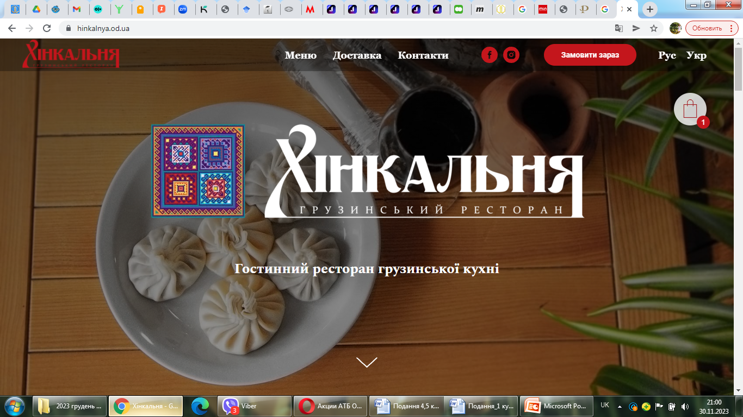
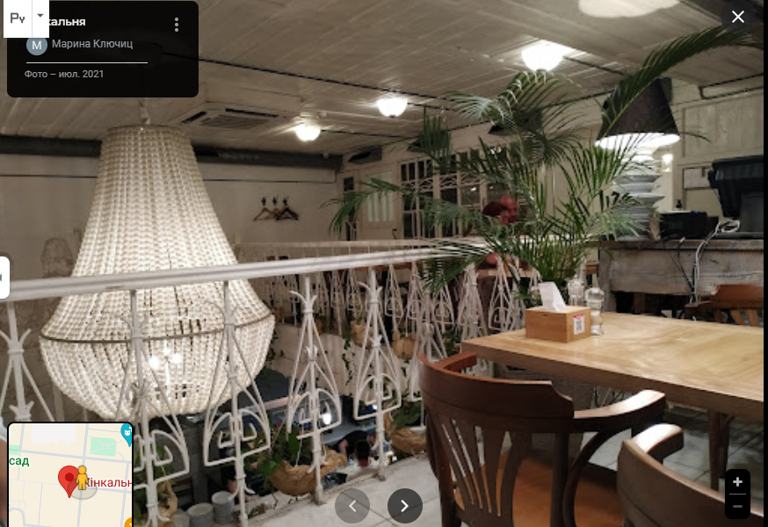
ХІНКАЛЬНЯ
Хінкальня™ – всеукраїнська мережа гостинних ресторанів з лаконічним меню хітів грузинської кухні, головною стравою якого є хінкалі – приправлені спеціями соковиті м'ясні мішечки з тугого тіста.
Хінкалі, хачапурі, перші та другі страви, страви на мангалі, гарячі та холодні закуски, десерти, напої.

Slide 3
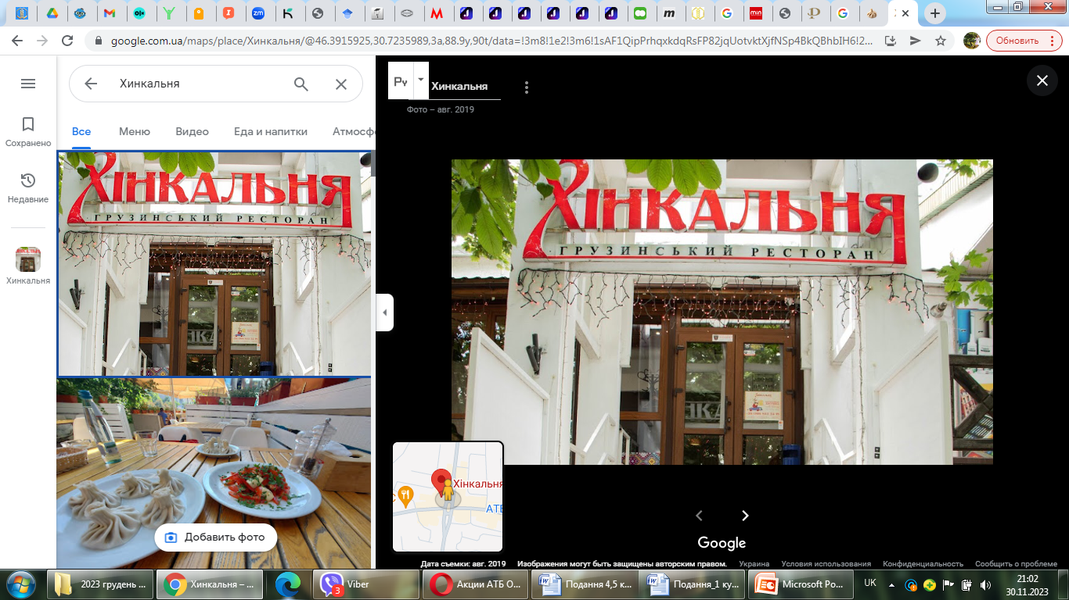
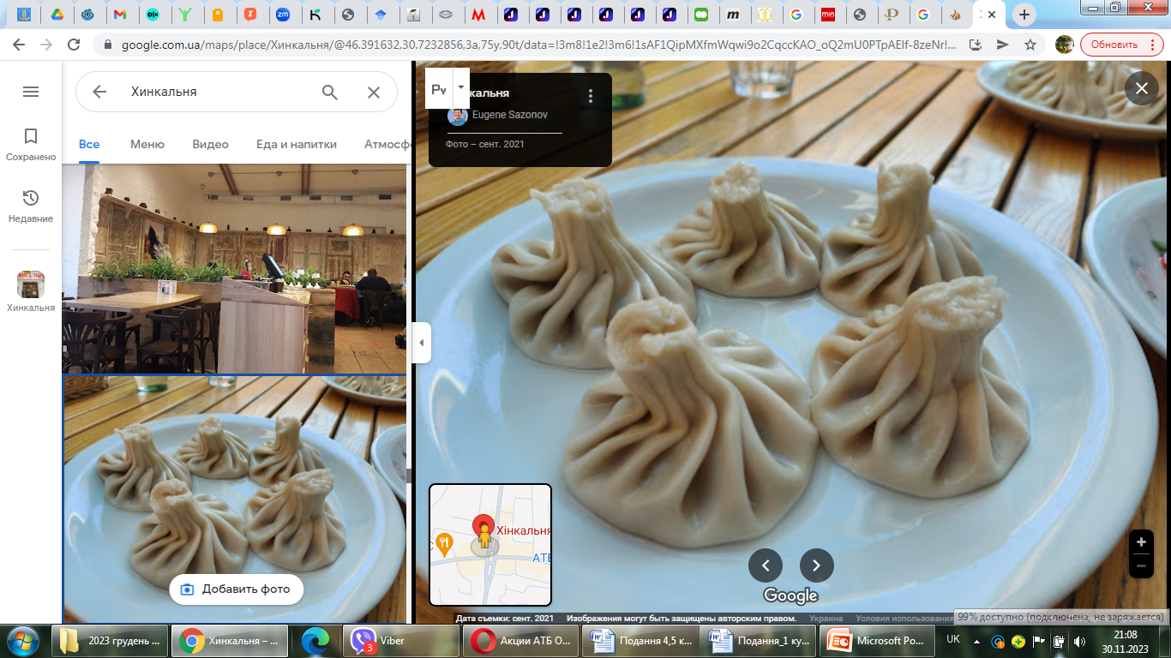
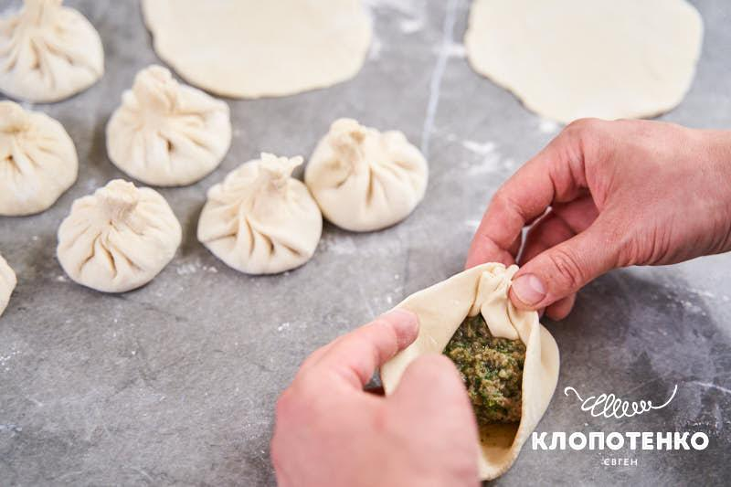
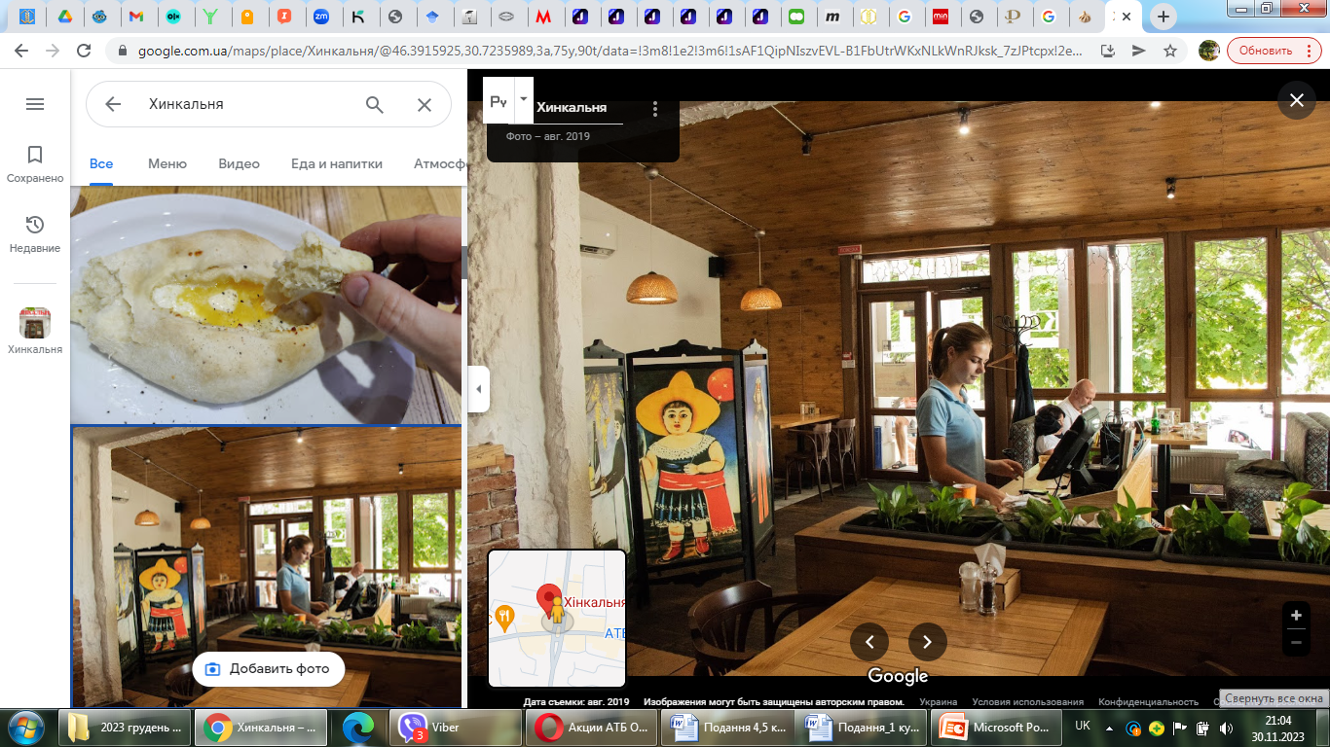
ХІНКАЛЬНА

Slide 4
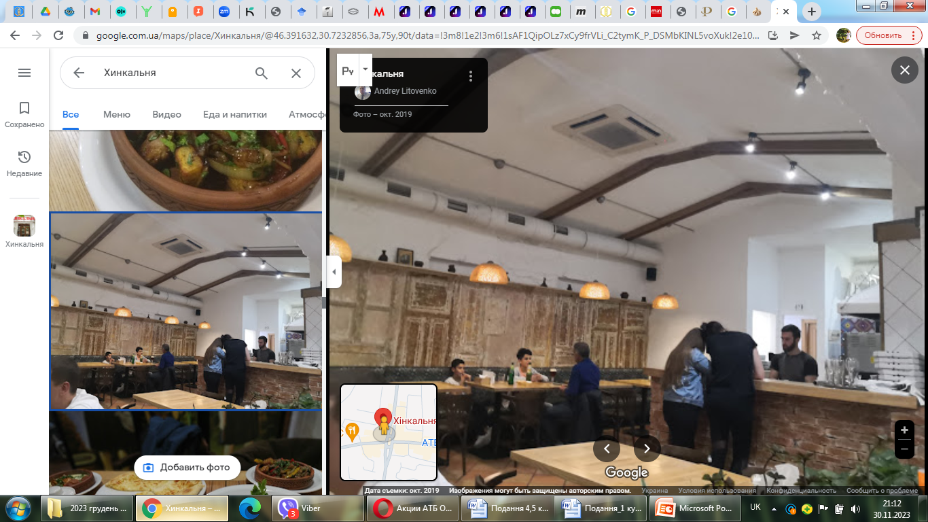

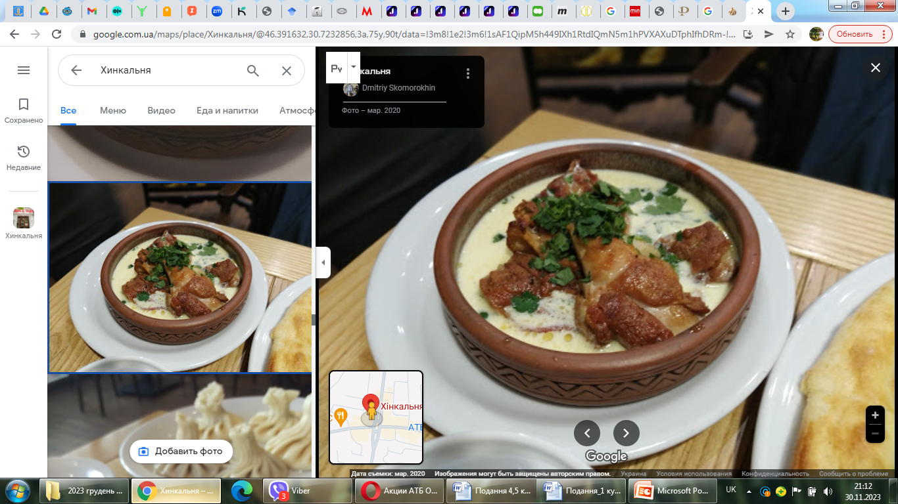
ХІНКАЛЬНА

Slide 5
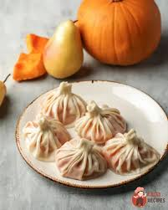
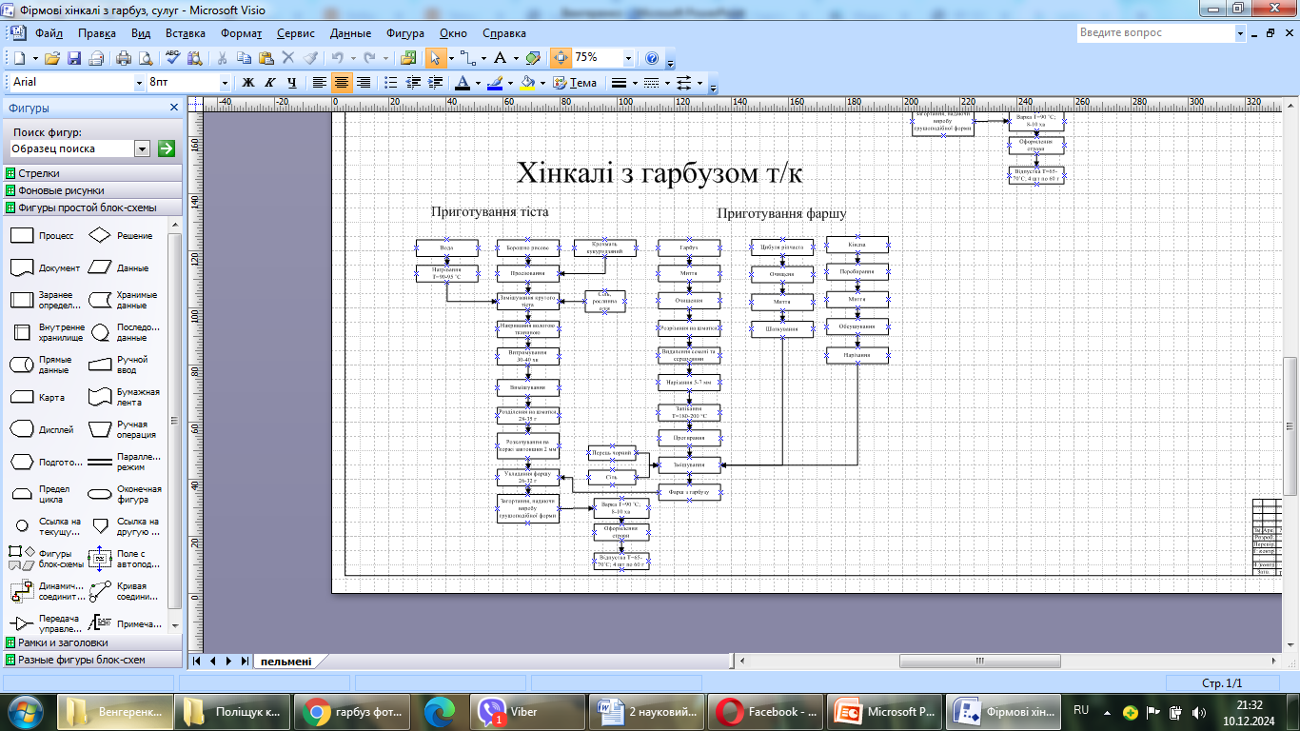

Рецептура страви «Хінкалі з гарбузом»
Інгредієнти | «Хінкалі з гарбузом»
 | Брутто, г | Нетто, г
Рисове борошно | 84 | 84
Крохмаль кукурудзяний | 42 | 42
Окріп | 10 | 10
Рослинна олія | 84 | 84
Гарбуз | 112 | 88
Цибуля | 16 | 12
Кіндза | 4 | 3
Перець | 0,8 | 0,8
Вихід: | - | 4 шт по 60 г

Slide 6

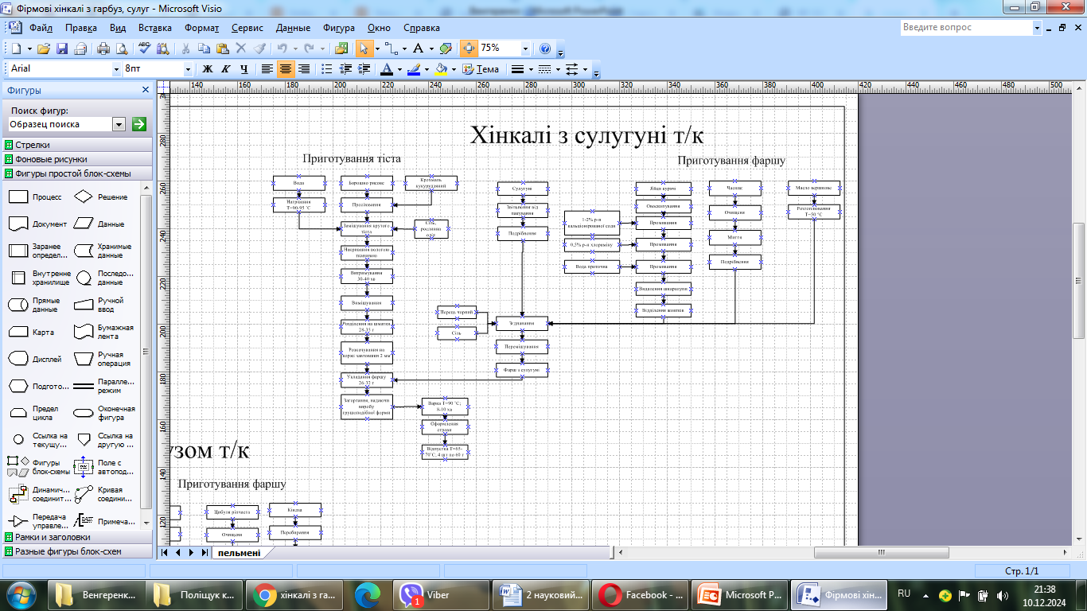

Рецептура страви «Хінкалі з сиром»
Інгредієнти | «Хінкалі з сулугуні»
 | Брутто, г | Нетто, г
Рисове борошно | 84 | 84
Крохмаль кукурудзяний | 42 | 42
Окріп | 10 | 10
Рослинна олія | 84 | 84
Сулугуні | 56 | 56
Масло вершкове | 7 | 7
Яйця | 5 | 5
Часник | 2 | 1,5
Перець | 0,8 | 0,8
Вихід: | - | 4 шт по 60 г

Slide 7
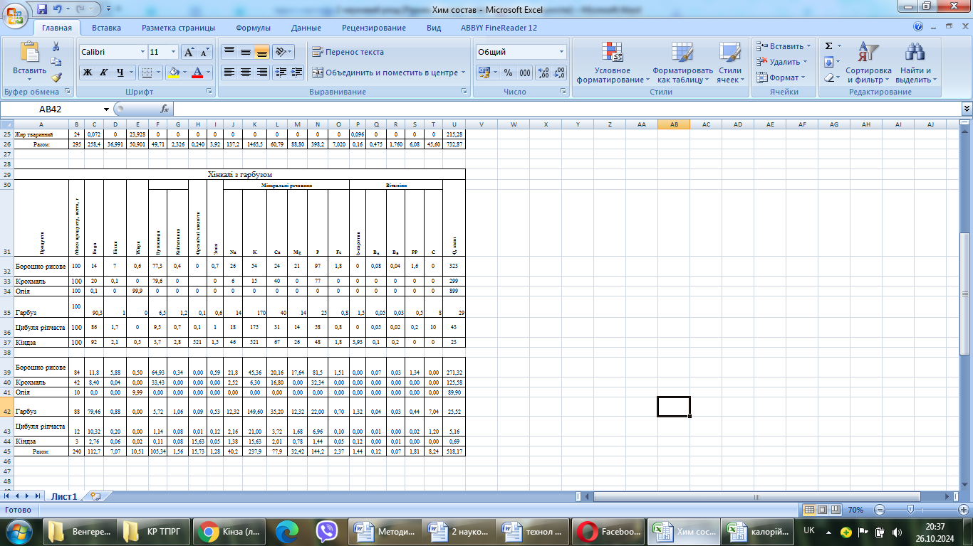
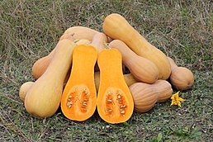

Харчова та енергетична цінність «Хінкалі з гарбузом»

Slide 8
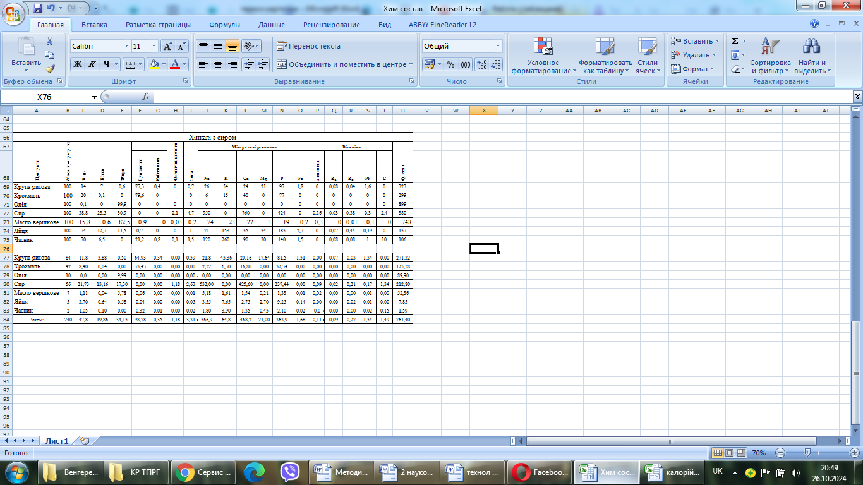

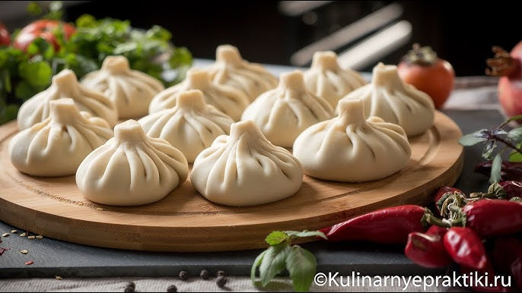
Харчова та енергетична цінність «Хінкалі з сиром»

Slide 9
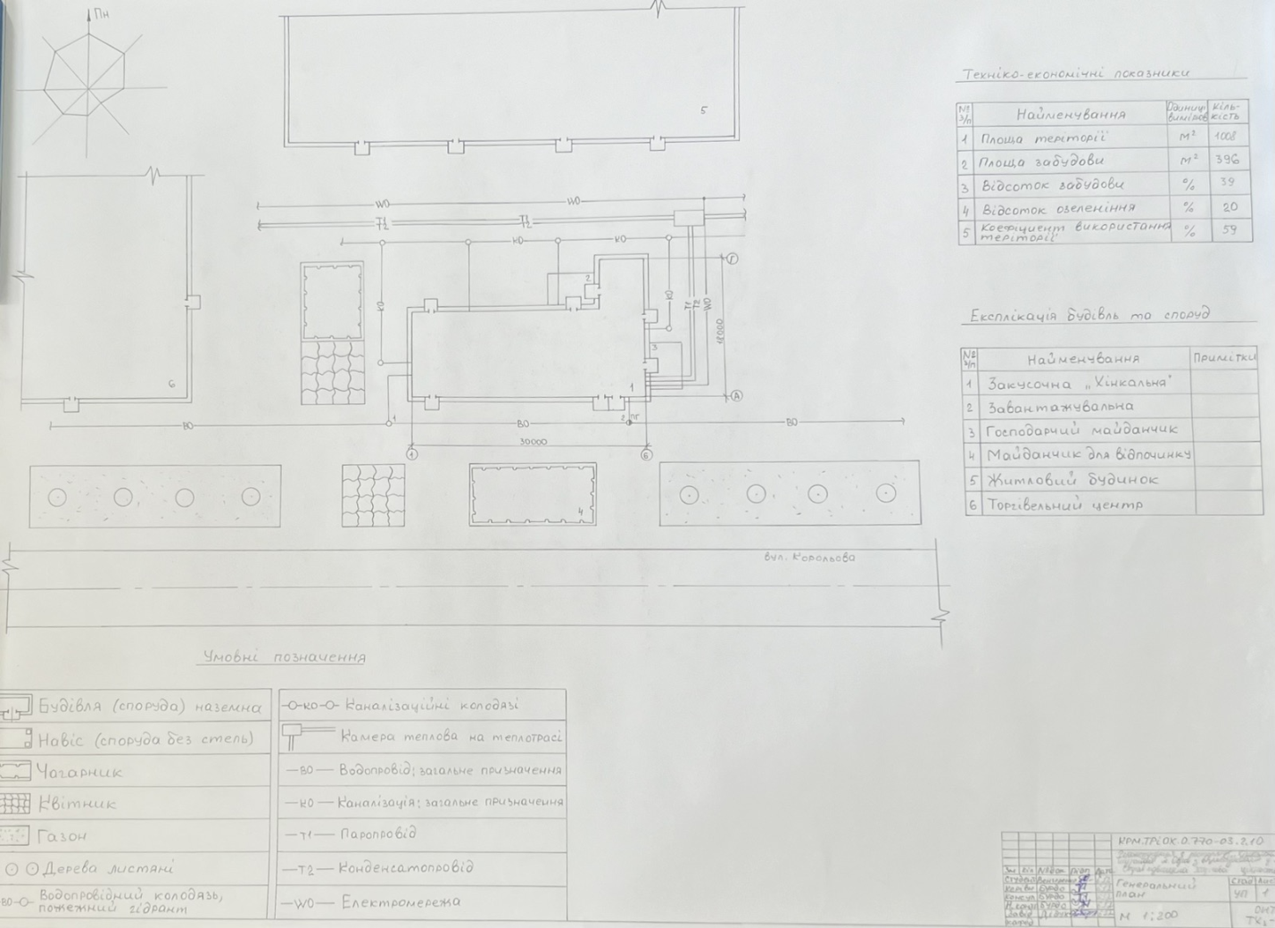
Генеральний план підприємства

Slide 10
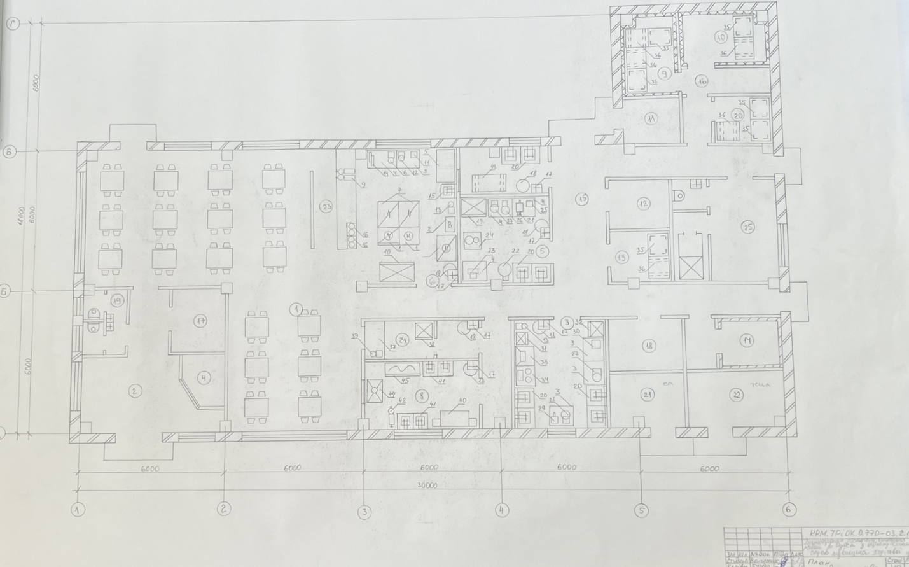
План підприємства

Slide 11
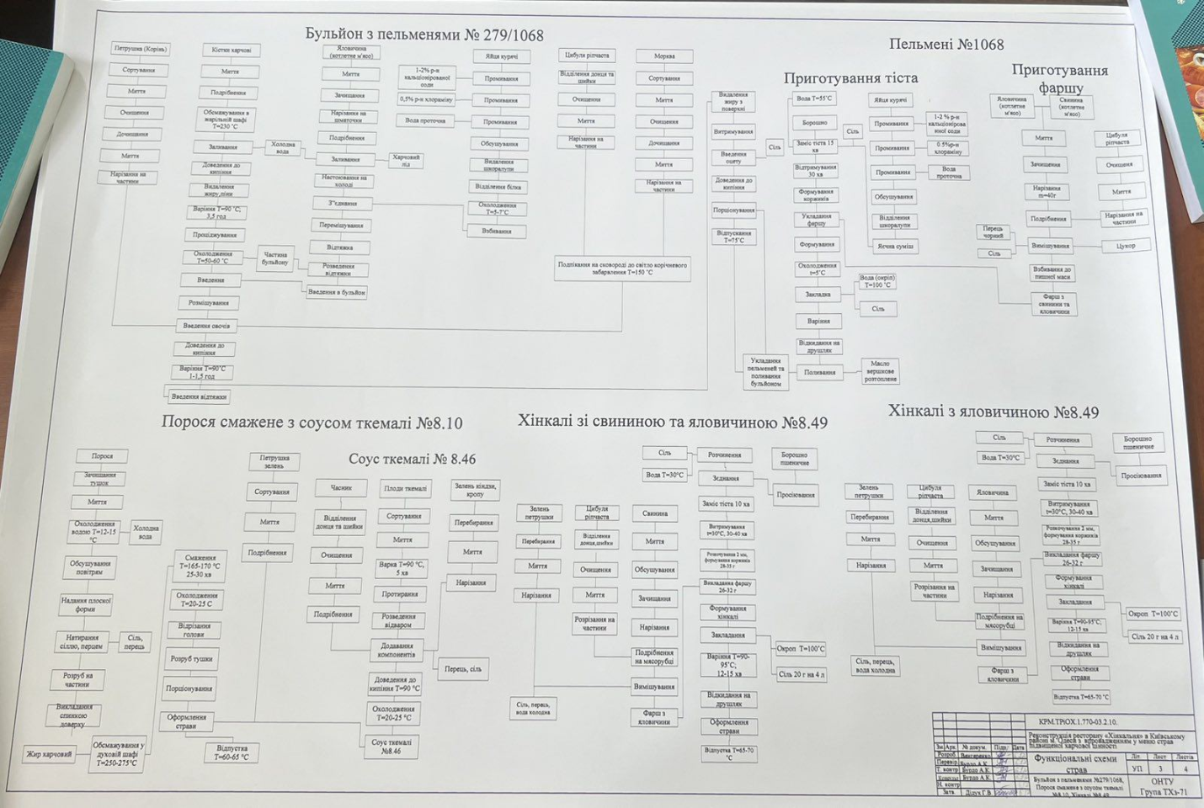
Функціональні схеми

Slide 12
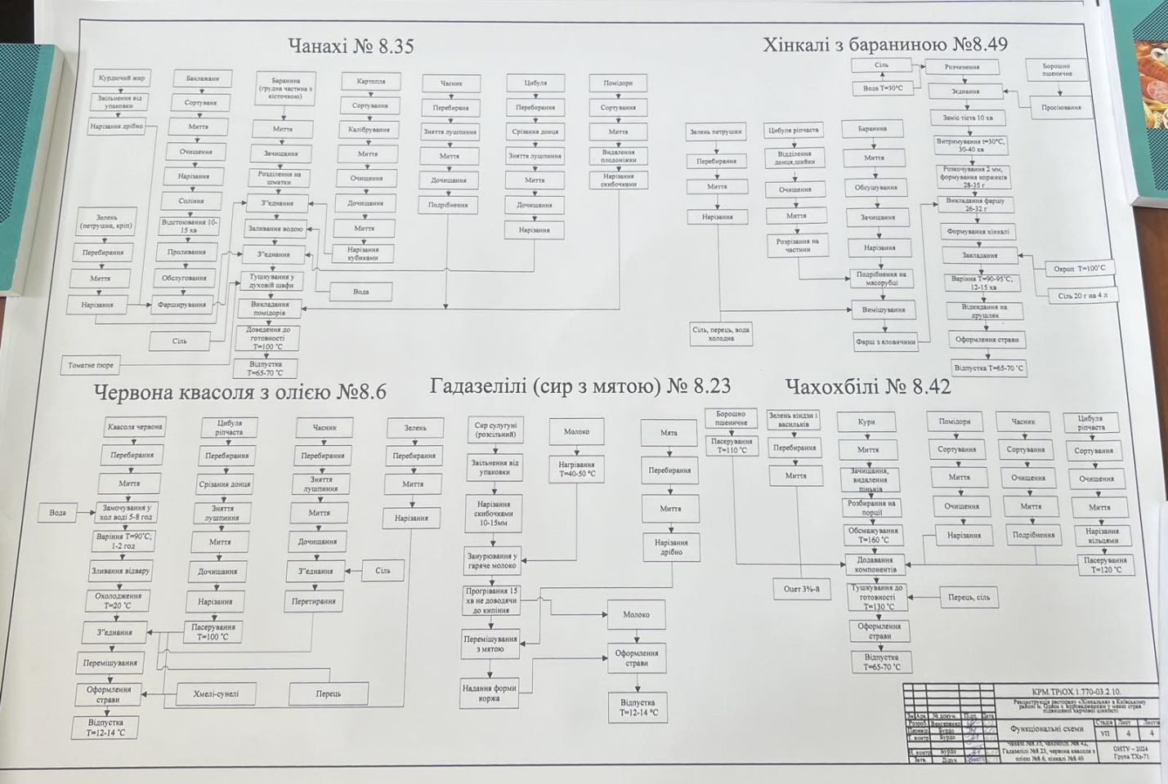
Функціональні схеми

Slide 13
Економічні показники
№ | Показник | Значення
1 | Валовий товарообіг, тис. грн. | 81738,72
2 | Чистий дохід від реалізації, тис. грн. | 68115,60
3 | Витрати операційної діяльності, тис. грн. | 62290,40
4 | Фінансові результати від звичайної діяльності до оподаткування, тис. грн. | 5825,20
5 | Податок на прибуток, тис. грн. | 4776,67
6 | Чистий прибуток, тис. грн. | 7,01
7 | Рентабельність продажів, % | 53181,20
8 | Середній чек, грн. | 162,18
9 | Термін окупності капітальних вкладень, років | 1,67

